Slide 1
Kiểm thử cơ bản
Tìm hiểu về Test case
Nhóm 6: Nguyễn Văn Ngọc
Lê Xuân Hùng
Hoàng Duy Khánh
Nguyễn Văn Kiên
Đạt

Slide 2

Mục Lục
1. Test case là gì?
2. Cấu trúc một file Test case?
3. Trong Test sẽ test những
gì bên trong file TC?
4. Test Techniques là gì?

Slide 3

Test Case
1. Test case là gì?

Slide 4
Test Case
Muốn tạo testcase
Kịch bản test trước
Phải hiểu được rõ được đặc tả yêu cầu của dự án

Slide 5

Test Case
Tại sao phải testcase
Giúp phần mềm hoàn chỉnh
thống kê toàn bộ những yêu cầu của khách hàng
biết được rằng chức năng nào đã hoàn thiện

Slide 6
Test Case
2.Cấu trúc một file Test case?
Test Case
Test Steps
Test Data
Chức năng (Function)
Test Case ID
Expected results
A result
Comments

Slide 7
Test Case
3.Trong Test sẽ test những gì bên trong file TC?
test case
Test GUI
Positive test case
Test Functional
Negative test case
Combination test case

Slide 8
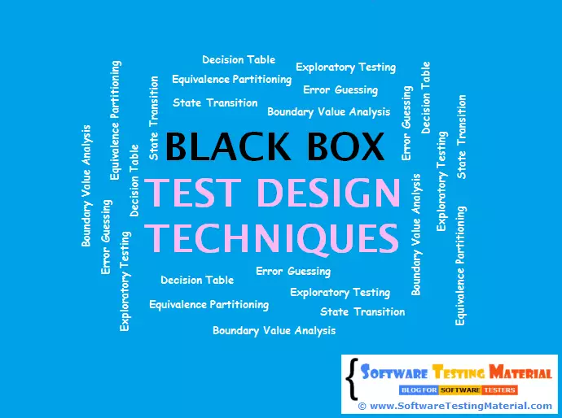
Test Techniques
4.Test Techniques là gì?

Slide 9
Test Techniques
Tại sao phải testcase
Giúp phần mềm hoàn chỉnh
thống kê toàn bộ những yêu cầu của khách hàng
biết được rằng chức năng nào đã hoàn thiện

Slide 10
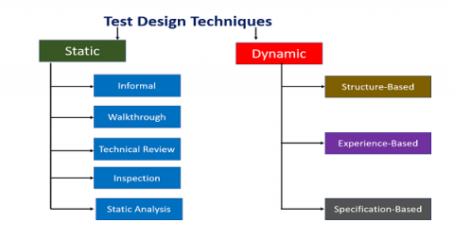
Test Techniques
Các loại kỹ thuật thiết kế kiểm thử

Slide 11

KẾT THÚC

